Slide 1

OTA休闲旅游——途牛与同程的混战
王贝2014.12.18
电子商务与智能服务中心
http://ieb.whut.edu.cn

Slide 2


进入12月，OTA战场又燃起了新的硝烟：同程单挑途牛，宣传未来12个月的度假销售额将超过途牛
背景

Slide 3




背景
12月初
要求旅行社供应商给同程的价格必须高于途牛
同程正式向途牛发出“挑战书”
12月2日
宣布与途牛达成合作，同程和途牛关于出境游的战争正式打响
12月12日
投入1.2亿元重金推出的是出境游和邮轮产品
根据行业预测，2014年我国出境游的规模将首次突破1亿人次，从大环境来看，出境游市场将会迎来黄金时期

Slide 4

目录
OTA基本概念
为什么OTA比酒店网站做的好？
OTA新模式——途牛
为什么同程要进入休闲旅游？
未来展望

Slide 5

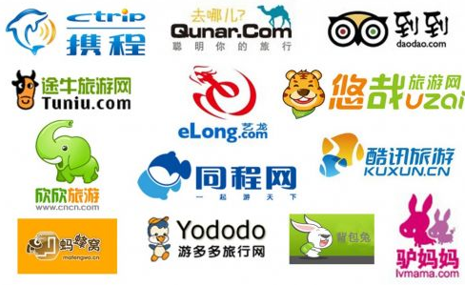
OTA概念定义
OTA 第三方在线代理商（Online Travel Agent）指通过网络或电话向旅游消费者提供机票、酒店、旅游线路等旅游产品预订服务的在线代理商，消费者可选择通过网上或线下支付。
OTA 营收规模指第三方在线代理商在旅游资源分销过程中所获得的分销佣金提成以及其他旅游服务收入（订房、订票、度假产品）

Slide 6
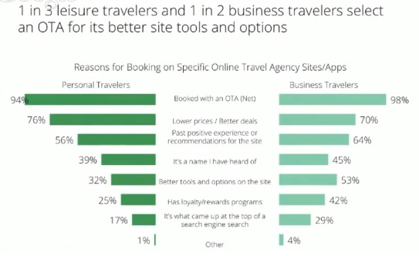
为什么OTA比酒店网站做的好？
Google近期发布的一份报告《2014年旅行者的决策之路》称，50%的商务旅行者和33%的休闲旅行者更喜欢通过OTA预订

Slide 7
OAT优势
搜索引擎优化
OTA成为了旅行者更青睐的预订方式
成本优化
新客户获得
大型OTA在内容的质量和数量上都超越了酒店网站
首次购买者提供优惠
个性化定制
维护活跃客户
提高用户体验
平台利用流量优势，强制酒店方将客房以超低价格令其代理，用户已经依赖平台的低价，自然不会对酒店本身有太多依赖

Slide 8
OTA 面临的威胁
传统OTA
OTA过去的迅猛发展很大程度在于对线上渠道的垄断，以用户以及流量绑架酒店配合其营销策略甚至价格战
这种只求流量而不见用户的模式显然是不适合移动互联网之下用户导向的思维模式的。近年随着App以及微信、团购网站等技术平台的发展，不少酒店已经试水通过自有渠道进行直销，直销也越来越成为旅游业的主流方式。

Slide 9

OAT新模式——途牛
将旅行社的旅游线路集中在一起分类管理，游客通过途牛网了解旅游线路，向途牛网的客服咨询，在途牛网完成预订。途牛网获得旅行社反馈的3%—7%的佣金
休闲度假产品
机票、酒店、行程等的聚合体。跟团游和自助游两类
产品定位
业务模式
运营模式
战略布局
线旅游零售业务，线上专注销售旅游产品，模式较轻，而线下则拥有数百个旅游顾问和十几个旅游中心，模式较重
“特卖”、“区域”和“移动”

Slide 10
OAT新模式——途牛
途牛的出境游很有优势，每10个前往马尔代夫的中国游客，就有1个是途牛送出去的。4月25日途牛特卖销售的“普吉岛4晚6日游”产品，1分钟之内卖掉200个位置，这个速度，可以让所有的传统旅行社惊叹，试想，如果是通过传统社去售卖，即使有200个人已经知道了特卖的信息，相信传统社也不会有这样高的效率和足够多的人力，来达成如此快速的售卖。市场供给和需求相互找不到对方的问题，在途牛特卖上得到了很好的解决。本质来说，旅游产品比实体商品更适合做特卖，说途牛是在线旅游的唯品会，并不为过。
出境游

Slide 11
问题来了
Step
最初
景+酒店模式
B2B2C的模式，同程从旅行社的手中拿就酒店、门票，然后再重新打包卖给消费者，同程网充当了一个再分销的角色。
Step
2014
同程的业务重点转移导致其与途牛的战略布局相似度越来越高
不断加码出境游市场

Slide 12
为什么同程要进入休闲旅游？
01低毛利高标准
低频次02
品类比较标准、更单价低，巨头很容易杀进来导致竞争激烈、低毛利
想去某个景点打开，用户粘性低，差异化程度小导致用户忠诚度低
同程进入途牛腹地休闲旅游
唯一的技术含量就是价格。门票为核心品类的创业公司，未来不转型，都没有前途可言
市场巨大、渗透率低（2014年休闲旅游的渗透率只有7.7%），增长快（复合增长率超过30%）
04技术含量低
市场巨大03

Slide 13

出境游成争夺焦点
途牛向同程发出
“封杀令”
出境游事业部CEO向途牛发出正式挑战书，
同程旅游将用12个月的时间从业务规模上全面超过途牛出境业务
海外市场日益成为OTA眼中的香饽饽，这一领域的竞争越来越激烈
途牛方面给出的核心代理中有排他性要求，重点是排除同程，排他性要求中尤其涉及近年来比较火爆的日韩出境游线路
2015年同程国旅计划将其出境游和邮轮业务的规模扩大5倍，

Slide 14

为什么做出境游？
在线旅游公司需要面临的问题就是资金。同程靠“1元门票”积累了市场和人气。过高的成本会影响企业的利润和资金链承受力，因此现金流最高的业务——出境游成为香饽饽。
出境游人均价格数千元至1万多元，一个团队大约40人费用就可达几十万元，一个旅行社一个月的出境游现金流收入可达数千万元至1亿多元，所以谁抢到更多出境游市场份额，谁就掌握更多现金流。

Slide 15

有钱、任性
在线旅游再掀1元大战血拼双12争夺出境游市场。出境游市场大，很多人又不赚钱，似乎像是另一个行业的翻板：电子商务。巨头们都不挣钱，仍在拼命做大规模。并且相互之间还在打架。正因为有了携程的投资，同程在过去一年里有钱、任性，靠“1元门票”积累了市场和人气。

Slide 16
展望未来
随着P2P客户点评的兴起，OTA能够提供更加完整的信息和更好的客户体验
01
02
Google上的自然排名提升，在很多情况下，OTA比酒店官方网站排名更前
03
元搜索网站提升大型OTA和知名度较小的OTA的知名度和人气
“阿里旅行∙去啊”，直销冲击OTA行业的业务模式
04

Slide 17
Q & A
Thank you !

